Slide 1
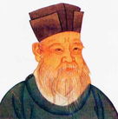
观书有感
朱熹

Slide 2
【观书有感】
（朱熹）
半亩方塘一鉴开，
天光云影共徘徊。
问渠哪得清如许,
为有源头活水来。

Slide 4
谢谢大家

